Slide 1




Estudios de Caso

Slide 2

1. Definición
Tradicionalmente se habla de estudio de caso como un método empírico destinado a investigar fenómenos contemporáneos en su propio contexto.
Un estudio de caso en ingeniería del software es una investigación empírica que hace uso de múltiples fuentes de evidencia para investigar una instancia (o un pequeño número de instancias).
Permiten comprender más en profundidad el fenómeno que se está estudiando en su contexto real.
Notes:
Es muy difícil encontrar estudios empíricos con personas en el área de ingeniería de software, de hecho de un estudio con 5453 artículos se encontraron solamente 103 experimentos y menos del 2% con humanos, siendo solamente el 0,16% estudios de campo de entre 628 artículos.
El término “caso de estudio” aparece cada vez en el título de investigaciones en ingeniería del software. Sin embargo, los casos de estudio van desde estudios muy ambiciosos y bien organizados, hasta pequeños ejemplos juguete.
La mayoría de estudios son cuantitativos, el término caso de estudio es usado en paralelo con términos tales como campo de estudio y estudio observacional.

Slide 3
1. Definición (ii)
Existen distintos “matices” que se añaden a lo que es un caso de estudio.
Utiliza multiples fuentes de evidencia
Hay imprecisión entre los límites del fenómeno y su contexto
Existe ausencia de control experimental junto con la recolección de información de muy pocas entidades (personas, grupos u organizaciones)

Slide 4

Características de las Metodologías de Investigación (Repaso)
Exploratorias: Encuentra qué es lo que está sucediendo, buscando nuevos hallazgos y generando nuevas ideas e hipótesis de investigación.
Descriptivas: Visualiza, indica o “describe” una situación o fenómeno.
Explicativas: Buscan una explicación de una situación o un problema, mayormente pero no necesariamente en la forma de una relación causal.
De mejora: tratan de mejorar un aspecto específico del fenómeno estudiado.
Notes:
El caso de estudio fue usado originalmente con propósitos exploratorios y algunos investigadores aún limitan los casos de estudio a estos propósitos.
Klein y Myers definen tres tipos de casos de estudio dependiendo de la perspectiva de investigación: positivista crítica e interpretativa.
Positivista: busca evidencia de proposiciones formales, variables de medición, pruebas de hipótesis y de inferencias desde una establecida población.
Crítica: Trata de una crítica social emancipatoria, identificar diferentes formas de dominación política, social y cultural por ejemplo.
Los casos interpretativos buscan entender el fenómeno a través de la interpretación de los participantes.

Slide 5



2. Características
Ser un método de investigación flexible, ya que han de tratar con las complejas y dinámicas características de los fenómenos del mundo real, como ocurre en el campo de la ingeniería del software.
Sus conclusiones, tanto cualitativas como cuantitativas, se basan en una clara cadena de evidencias, recogida de múltiples fuentes de una forma planeada y consistente.
Añaden conocimiento al ya existente, basándose en una teoría previamente establecida o estableciendo una si no la hubiera con anterioridad.
Notes:
Muchas veces son criticadas por no ser generalizables, tener menos valor, y estar sesgadas por los investigadores.
Los objetos de estudio son: i) corporaciones privadas o unidades de agencias públicas de desarrollo de software en lugar de agencias públicas o privadas que usan sistemas de software.
ii) Proyectos orientados a sus funcionamientos, iii) el trabajo es conducido por gente altamente educada en lugar de trabajo de rutina.
Existen otras formas de metodología de la investigación relacionadas a los casos de estudio:
Survey: la cual es “una colección de información estandarizada desde una población específica o alguna muestra desde uno, pero no necesariamente a través de un cuestionario o una entrevista.
Experimento o experimento controlado, el cual se caracteriza por “medir los efectos de manipular una variable sobre otra variable” y que los sujetos son asignados aleatoriamente.
Cuasi experimentos: similares a los experimentos controlados, con excepción de que los sujetos no son asignados aleatoriamente a los tratamientos. Los cuasi-experimentos conducidos en una industria pueden tener muchas características en común con los estudios de caso.
Investigación – acción: Su propósito es influenciar o cambiar algún aspecto de cualquier parte de la investigación. Está cercanamente relacionado con un caso de estudio. Más estrictamente un caso de estudio es observacional mientras que una investigación-acción está centrada en el cambio.
Existen también las etnografías (casos de estudio culturales)

Slide 6


2. Criterios para un caso de estudio
Tiene preguntas de investigación desde el inicio del caso de estudio
Los datos son recolectados en una forma consistente y planificada
Las inferencias son hechas desde los datos para responder las preguntas de investigación
Exploran un fenómeno, o producen una explicación, descripción, o análisis causal de éste.
Los problemas de validez son direccionables en un modo sistemático.
Notes:
El área de la ingeniería del software envuelve el desarrollo, operación y mantenimiento de software y artefactos relacionados.
El desarrollo de software es llevado a cabo por individuos, grupos y organizaciones y preguntas sociales y políticas son de importancia para su desarrollo.

Slide 7

Pasos de un caso de estudio
Tiene 5 actividades:
Diseñar y planificar el caso de estudio.
Preparar la recogida de los datos.
Recoger los datos.
Analizar e interpretar los datos recogidos.
Informar sobre los resultados obtenidos.
Notes:
Un caso de estudio nunca proveerá conclusiones con una significancia estadística.
Con respecto a las actividades:
Diseño del caso de estudio: los objetivos son definidos y el caso de estudio es planeado.
Preparación y recogida de datos: los procedimientos y protocolos para la recolección de datos son definidos.
Recolección de evidencia: ejecución con la recolección de datos en el caso de estudio.
Análisis de los datos recogidos.
Reporte.

Slide 8

Diseñar y planificar el estudio de caso
Un estudio de caso es flexible, sin embargo no exime de la necesidad de planificarlo rigurosamente.
Se debe conocer:
Objetivo ¿Qué se pretende conseguir?
El caso y unidad de análisis: ¿Qué se va a estudiar?
Teoría: Marco de referencia en el que se encuadra el estudio.
Preguntas de investigación: ¿Qué hay que saber?
Método: ¿Cómo se van a recoger los datos?
Estrategia de selección: ¿Dónde hay que buscar los datos?
Notes:
La recolección de datos y análisis puede ser incremental. Si existen datos insuficientes para el análisis, más datos pueden ser planificados. Sin embargo existe un límite a la flexibilidad, el caso de estudio debe tener objetivos específicos desde el inicio.
Si los objetivos cambian, esto significa un nuevo caso de estudio en lugar que un cambio al existente.
El objetivo está refinado dentro de un conjunto de preguntas de investigación, las cuales serán respondidas a través del análisis del caso de estudio.
Una pregunta de investigación puede estar relacionada con una hipótesis (algunas veces llamada proposición)
Las hipótesis pueden ser alternativamente generadas desde un caso de estudio para investigación adicional. El caso es referido como el objeto de estudio (por ejemplo un proyecto) y este contiene una o más unidades de análisis (por ejemplo subproyectos)

Slide 9
Objetivo del estudio de caso
Puede ser de tipo exploratorio, descriptivo, explicativo o de mejora.
El objetivo es formulado por naturaleza de manera más general y menos precisa que los diseños de investigación fijos.
Las preguntas de investigación establecen lo que se necesita saber con el fin de cumplir con el objetivo del estudio.
Al igual que en el objetivo, las preguntas de investigación se desarrollan durante el estudio y se concretan en preguntas específicas de investigación durante las iteraciones de estudio.
Notes:
En los diseños fijos, el diseño del estudio se fija antes de que tenga lugar la etapa principal de recopilación de datos. Los diseños fijos normalmente se basan en la teoría; de lo contrario, es imposible saber de antemano qué variables deben controlarse y medirse. A menudo, estas variables se miden cuantitativamente.

Slide 10
Objetivo del estudio de caso (ii)
En la ingeniería de software el caso puede ser un proyecto de desarrollo de software, que es la opción más sencilla.
Alternativamente, puede ser un individuo, un grupo de personas, un proceso, un producto, una política, un papel en la organización, un evento, una tecnología, etc.
El proyecto, el individuo, el grupo, etc. también pueden constituir una unidad de análisis dentro de un caso.
Los estudios de caso sobre "programas de juguete" o similares, por supuesto, se excluyen debido a que su contexto no es cercano a la realidad. Sin embargo, se pueden usar como estudios pilotos para probar el diseño, y que sirva como preparación para futuro estudios de caso.
No es muy frecuente el uso de teorías para fundamentar la investigación en ingeniería del software. Sin embargo, es importante definir el marco de referencia del estudio. A falta del marco de referencia, se puede aplicar la “Teoría Fundamentada” como base.
Notes:
Teoría fundamentada: origen, características, ejemplos
La teoría fundamentada es un método sistemático en ciencias sociales que requiere la construcción de teorías a partir de la recolección y análisis de datos. Al contrario que el método hipotético deductivo, es una metodología de investigación inductiva.
La teoría fundamentada se originó en la Escuela de Sociología de Chicago, cuando Barney Glaser y Anselm Strauss deciden publicar el libro The Discovery of Grounded Theory. En este libro explican cómo se puede fomentar el descubrimiento de la teoría a partir de datos rigurosamente obtenidos y analizados en la investigación social.
Barney GlaserGlaser y Strauss concibieron este enfoque tomando como base las teorías sobre las que se asienta mismas que aparecieron en 1960. Ambos creadores eran sociólogos, y la teoría fue desarrollada por los dos. Sin embargo, tenían una formación académica y personal diferente, pero al mismo tiempo complementaria.
Strauss tuvo una reconocida trayectoria en la implementación de la investigación cualitativa; mientras cursaba sus estudios en la Universidad de Chicago se enamoró de dicho enfoque. Además Strauss estuvo influido por R. Park, W. Thomas, J. Dewey, G. H. Mead, E. Huges y H. Blumer.

Slide 11
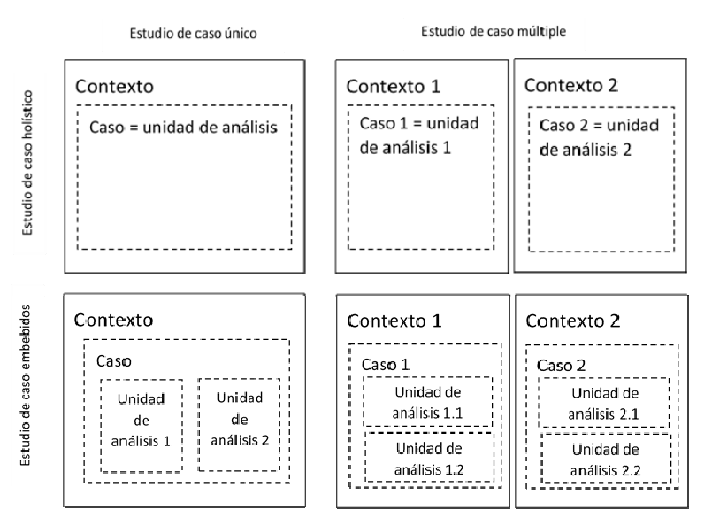
Tipos de estudios de caso
Yin establece una distinción entre estudios de caso holísticos, en ellos que el caso se estudia como un todo, y estudios de caso embebidos (embedded): en los que dentro del mismo caso se estudian distintas unidades de análisis.
Notes:
Decidir si definimos un estudio consistente en dos casos como holístico o embebido depende de lo que definamos como contexto y objetivos de la investigación. Por ejemplo, si estudiamos dos proyectos en dos empresas diferentes y sobre dos dominios de aplicación diferentes, ambos utilizando prácticas ágiles. Por un lado, los proyectos se pueden considerar dos unidades de análisis en un estudio de caso embebido si el contexto es las empresas de software en general y el objetivo de la investigación es el estudio de las prácticas ágiles. Por otro lado, si se considera que el contexto sea una compañía específica o dominio de aplicación específico, se deben considerar como dos casos holísticos separados.

Slide 12
Métodos de recolección de datos
Las principales decisiones sobre los métodos para la recolección de datos se definen en el diseño del estudio de caso, a pesar de que las decisiones específicas sobre los procedimientos de recolección de datos se toman después.
Categorías
Directos: Ej. Entrevistas
Indirectos: Ej. Uso de herramientas
Independientes: Ej. Análisis de la documentación.
Notes:
En los casos de estudio los casos y las unidades de análisis deben ser seleccionadas intencionalmente. En contraste con las surveys y los experimentos, donde los sujetos son muestreados desde una población para lo cual los resultados se intentan generalizar.

Slide 13
El caso y la unidad de análisis
Deben ser seleccionados intencionalmente.
El propósito de la selección puede ser el estudio de un caso que se espera que sea "típico", "crítico", "revelador" o "único" en algún aspecto (Benbasat et al, 1987), y el caso es seleccionado en consecuencia.
En un estudio de caso comparativo, las unidades de análisis deben ser seleccionados para tener la variación de las propiedades que el estudio tiene la intención de comparar.
Sin embargo, en la práctica, muchos casos se seleccionan sobre la base de la disponibilidad (Benbasat et al., 1987), similar a lo que ocurre en los experimentos (Sjøberg et al., 2005).

Slide 14
Protocolo del caso de estudio
Sirve de guía a la hora de recoger los datos, evitando que el investigador olvide recoger datos que se habían planificado recoger.
El proceso de formulación del protocolo concretiza la investigación en el fase de planificación, lo que puede ayudar al investigador a decidir qué fuentes usar y qué preguntas formular.
Otros investigadores y cualquier otra persona relevante en el estudio pueden revisar el protocolo y hacer los comentarios que considere oportunos con el fin de reducir el riesgo de perder alguna fuente relevante de información, alguna pregunta interesante o algún rol que añadir.
Puede servir como una bitácora o diario en el que se registre la recogida y el análisis de los datos junto las decisiones de cambio que se produzcan debido a la naturaleza flexible de la investigación.
Notes:
Es un contenedor de decisiones de diseño y el campo de procesos que se llevará a cabo.
Existen algunas razones para guardar una versión actualizada de un protocolo de caso de estudio. Primero, esta sirve como una guía cuando se conduce la recolección de datos, y esto previene al investigador de perder la recolección de datos que está planificada. Segundo. El proceso de formular el protocolo hace que el investigador se concrete en la fase de planificación, lo cual puede ayudar al investigador a decidir si las fuentes de datos a ser usadas y las preguntas a ser realizadas. Tercero, otros investigadores y gente relevante puede revisarlo para dar un feedback sobre los planes. El feedback del protocolo desde otros investigadores puede, por ejemplo decrementar el riesgo de perder datos importantes, entrevistas yo roles para incluir en la investigación y asegurar la relación entre las preguntas de investigación y las preguntas de entrevista. Finalmente, este puede servir como un log o diario donde todas las recolecciones de datos y análisis están guardadas juntas con decisiones de cambio basadas en la naturaleza flexible de la investigación. Esto puede ser una importante fuente de información puando el caso de estudio sea después reportado. Para guardar una pista de los cambios durante el proyecto de investigación, el protocolo debería ser guardado bajo algún tipo de control de versiones.

Slide 15
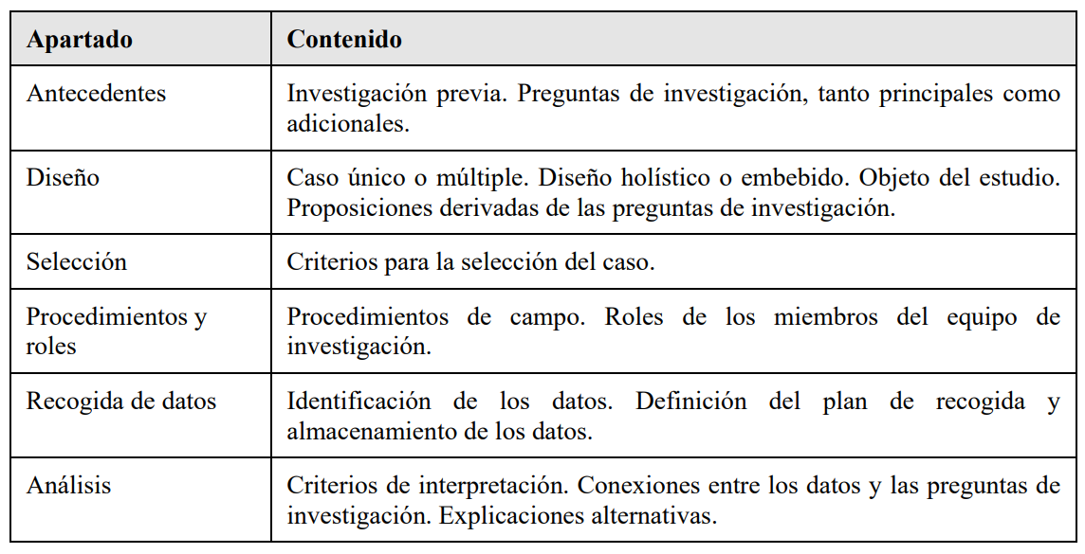
Protocolo del caso de estudio

Slide 16
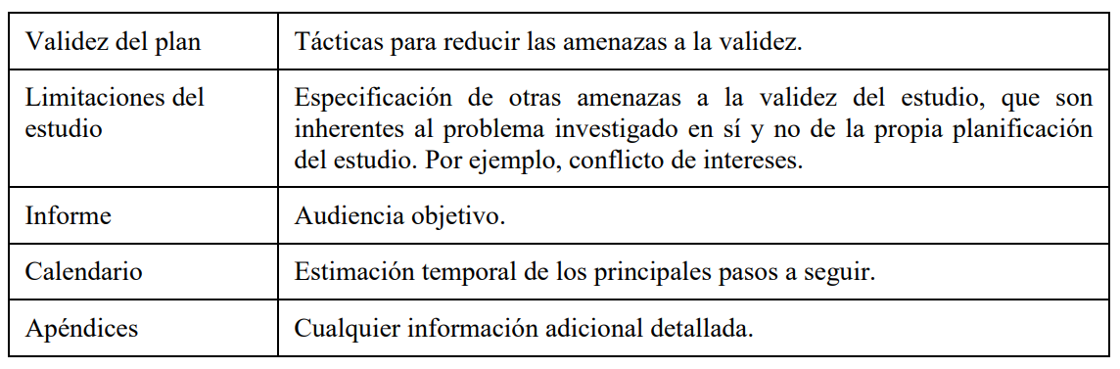
Protocolo del caso de estudio

Slide 17

Consideraciones éticas
Deben ser realizadas ciertas consideraciones éticas. Los aspectos claves a ser definidos son:
Consentimiento informado.
Revisión del cuadro de aprobación (comité de ética).
Confidencialidad.
Manejo de resultados sensibles.
Incentivos
Feedback

Slide 18
Preparar y recoger los datos
Primer grado. Métodos de recogida en los que el investigador está en contacto directo con los sujetos y los datos se recogen en tiempo real. En esta categoría se enmarcan las entrevistas, los grupos de discusión y las observaciones basadas en protocolos de "pensar en voz alta" (thinkaloud protocols) (Owen, 2006).
Segundo grado. Métodos en los que el investigador recoge los datos directamente pero sin interactuar con los sujetos. En este grupo se encuentran el estudio de los registros de uso de herramientas software o la observación a través de grabación en video.
Tercer grado. Análisis independiente de artefactos de trabajo donde se utilizan datos previamente disponibles. En este grupo se enmarca el estudio de documentos tales como especificaciones de requisitos e informes de fallos de una organización.
Notes:
Como parece lógico, los métodos más costosos son los de primer grado, ya que requieren el máximo esfuerzo e implicación tanto de investigadores como de sujetos. A la vez que disminuye el grado de implicación del investigador se reducen los costes de obtención de los datos pero también disminuye el control que el investigador tendrá sobre el proceso de obtención de los datos.

Slide 19
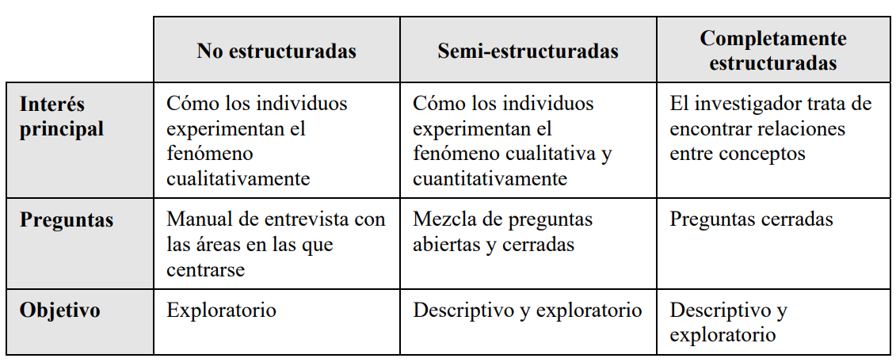
Entrevistas
Al utilizar entrevistas para recoger los datos, un investigador realiza una serie de preguntas a un conjunto de sujetos sobre las áreas de interés del estudio de caso. En la mayoría de las ocasiones las entrevistas se realizan individualmente, aunque es posible realizar entrevistas grupales.

Slide 20
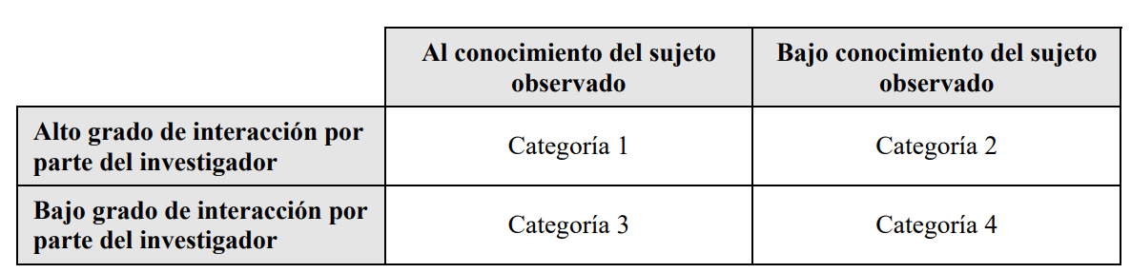
Observaciones
Ejemplo: ¿Cómo los ingenieros de software realizan una determinada tarea? Esta investigación puede realizarse supervisando, a través de una grabación en vídeo, el desempeño de un grupo de ingenieros de software, o mediante la aplicación de un protocolo de "pensar en voz alta", en los que el investigador realiza preguntas del estilo "¿qué opinas sobre…?" o "¿cuál es tu estrategia sobre…?". Esto se puede complementar con grabación de audio y de las pulsaciones del teclado.
Notes:
Las observaciones de la categoría 1 y 2 suelen ser estudios etnográficos o de investigación-acción, en los cuales el investigador es parte del equipo, y no sólo son vistos como investigadores por el resto de integrantes del equipo. La diferencia entre la categoría 1 y 2 es que en la categoría 1 el investigador es visto como un "participante observador" por el resto de integrantes del equipo, y en la categoría 2 es visto como un "participante normal". En la categoría 3, el investigador es sólo visto como un investigador. Las observaciones en la categoría 3, se suelen hacer con técnicas de recogida de datos de primer grado, como por ejemplo el protocolo de pensar en voz alta, como se comentó previamente. En la categoría 4, los sujetos se observan utilizando técnicas de segundo grado como grabaciones de video.

Slide 21
Datos de archivo
Los datos de archivo se refieren, por ejemplo, a documentos de las distintas fases de desarrollo, datos de errores, registros financieros y otras medidas que previamente ha recogido la organización.
Para estos tipos de datos conviene contar con una herramienta de gestión de la configuración, ya que permite almacenar un gran número de documentos e incluso de diferentes versiones de un mismo documento.

Slide 22
Informar sobre los resultados obtenidos
Contar sobre qué trata el estudio.
Emitir una opinión personal clara sobre el caso estudiado.
Proporcionar un historial de la investigación para que pueda saberse qué se ha hecho, cómo y quién lo ha hecho.
Proporcionar datos básicos para que el lector pueda asegurarse de que las conclusiones son razonables.
Articular y contextualizar las conclusiones de la investigación.

Slide 23
Ampliar el conocimiento a través del libro guía…
El libro guía puede descargarse del siguiente link.

